Slide 1
Rapport: Avdelningen för hälsa och välfärd och arbetet med kunskapsstyrning
Välfärdsrådet 16 december 2020
Avdelningen för hälsa och välfärd (RSS Dalarna)
Tanja Mårtensson

Slide 2
Rapport:
Repetition RSS uppdrag och roll. Pågående och kommande uppdrag och arbete inom RSS Dalarna.
Några aktuella kunskapsstöd från nationell nivå.
Statliga stimulansmedel- aktuella överenskommelser med länsgemensamma medel 2021. PREL

Slide 3
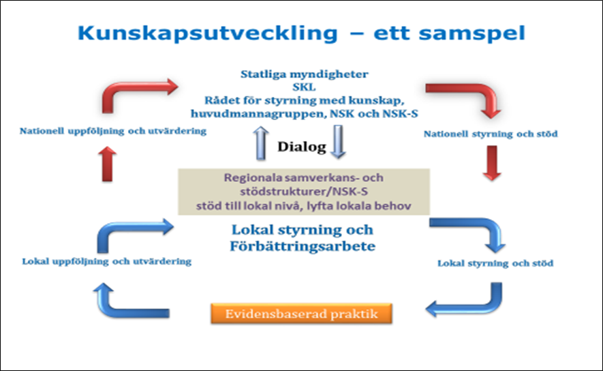
De regionala samverkans- och stödstrukturerna (RSS)
RSS ska verka för:
Är nationell dialogpart för att stödja huvudmännen om kunskapsutveckling och kunskapsstyrning.
Samverkan i frågor som rör socialtjänsten och närliggande hälso- och sjukvård mellan kommuner och mellan kommuner och region.
Stödja utvecklingen av evidensbaserad praktik på regional och lokal nivå
Identifiera behov av kunskapsutveckling.
Samla och sprida bästa tillgängliga kunskap och beprövad erfarenhet.
Stödja systematisk uppföljning och analys.
Stödja systematiskt förbättringsarbete och implementering.
Stödja kompetensutveckling.
Verka för brukarmedverkan och brukarinflytande.
I Sverige finns det 24 RSS i 21 län

Slide 4
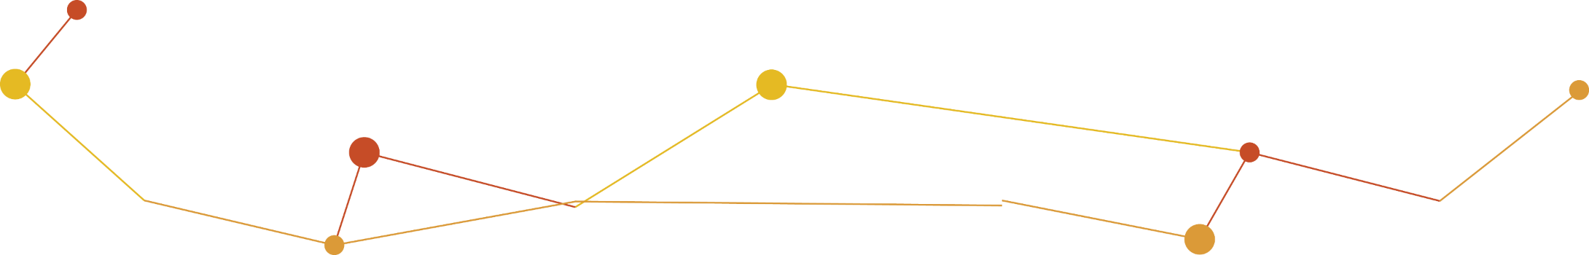




Kunskapsstyrningens beståndsdelar
Kunskapsstöd
Uppföljning
& analys
Verksamhets-
utveckling
Ledarskap
Handböcker
Riktlinjer
Vägledningar
Rekommendationer
Beslutsstöd
Akademisk forskning
Beskriva, mäta och dokumentera enskilda personers problem/behov, insatser och resultat och aggregera informationen och göra en analys av det som uppföljningen visar
Åtgärder som syftar till att förbättra resultatet av en insats eller ett arbetssätt utifrån funna brister
Se till att bästa tillgängliga kunskap används, att
resultaten följs upp och analyseras och att verksamheten arbetar med kontinuerliga förbättringar utifrån funna brister
Notes:
Tydliggörande: vad är det konkret vi talar om? Kunskapsstyrningens ”produkter”
Uppföljning och analys: tex
Individbaserad systematisk uppföljning att dokumentera arbetet med enskilda individer för att följa upp, sammanställa på grupp- eller verksamhetsnivå i syfte att analysera och utveckla verksamheten.

Slide 5
Strukturerna i RSS Dalarna
Välfärdsrådet
Länsnätverket för förvaltningschefer (CHNV) region och kommun
Socialchefsnätverket (SCHNV)
18 socialchefer
Avd. för hälsa och välfärd
RSS
Styrgrupp CHNV
ÖK HVB
Arbetsgrupper
Uppdrag kvinnofrid
Implementering ÖK rehab, hab, hjälpmedel
BISAM och vecka 41
Styrgrupp God och nära vård
ÖK missbruk/beroende
Utvärdering TN-platserna

Slide 6
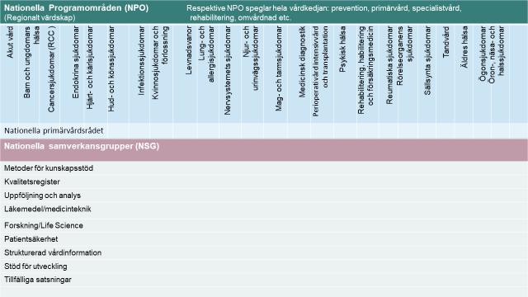
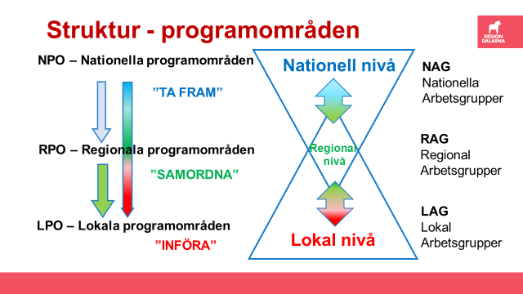
Regionernas nationella system för kunskapsstyrning
Representanter från regioner och kommuner samverkar i sex programområden på nationell sjukvårdsregional och lokal nivå.

Slide 7
Pågående och (ev.) kommande uppdrag och arbete inom RSS Dalarna
Strategiskt arbete Styrgrupp LCHNV+ VFR
Samordning KS-organisationen/RSS strukturen
ÖK HVB
Nationellt arbete RSS
Partner-skapet
Utvärdering TN-platserna
BISAM
MHFA
Vårdförlopp remiss, införande, uppföljning.
ÖK psyk funktionsneds.
Nationellt arbete KS
Internt utvecklingsarbete kommunikation, nationella nätverk
Intern samorganisering inom regionen
Statliga stimulansmedel Vårdens medarbetare 2021
Uppdrag kvinnofrid
Statliga stimulansmedel Kvinnofrid 2021
Statliga stimulansmedel Psykisk hälsa 2021
Styrgrupp God och nära vård
ÖK missbruk/beroende
ÖK barn/unga
Implementering ÖK rehab, hab, hjälpmedel
Strategiskt arbete Länsstyrelsen
Strategiskt arbete SUD
Behovsanalys missbruk psykisk hälsa
Fokus barn/unga missbruk
Fokus personer samsjuklig-het
Implementering ÖK missbruk/beroende+ VIP
Implementering handbok NSPH
Implementering ÖK barn/unga
Implementering ÖK psyk funknedsättning
Implementering övriga VIP psykisk hälsa
Yrkesresan

Slide 8
Aktuella kunskapsstöd från nationell nivå
Personcentrerade sammanhållna vårdförlopp
Nationella riktlinjer
Vård och insatsprogram

Slide 9
Uppdaterad 201117
Samtliga personcentrerade och sammanhållna vårdförlopp
Under etablering (12+7)
Intro-uppstart pågår
Diabetes med hög risk för fotsår
Grav hörselnedsättning
Jättecellsarterit
Knäledsartros
Långvarig icke-malign smärta
Palliativ vård
Traumatisk hjärnskada
Ångest och depression
Höftledsartros, del 2
Schizofreni, del 2
Svårläkta sår
Sömnrelaterad andningsstörning och obstruktiv sömnapné
Bemanning pågår
Epilepsi
Inflammatorisk tarmsjukdom
Självskadebeteende
KOL, del 2
Sepsis, del 2
Levnadsvanor (generiskt modell)
(Lungfibros)
Beslutade
6
Beslutade (6)
Reumatoid artrit
Höftledsartros – primärvård
Stroke och TIA
KOL
Kritisk benischemi
Schizofreni – förstagånginsjuknade
Under etablering
19
(12+7)
Framtagande pågår
Sepsis
Kognitiv svikt vid demenssjukdom
Osteoporos- sekundärprev. efter fraktur
Hjärtsvikt
Rehabilitering (generisk modell)
Reumatoid artrit, del 2
Stroke, del 2
Varicer och venösa bensår
Beslut
höst 2020
Arbete med framtagande av innehåll pågår
8
Remiss
höst 2020

Slide 10
Aktuella kunskapsstöd från nationell nivå
Personcentrerade sammanhållna vårdförlopp
Socialstyrelsens nationella riktlinjer (NR):
t.ex. Vård vid stroke (2019) ”Region Dalarna antar de nationella riktlinjerna för vård vid stroke”. Region Dalarna fortsätter utveckla samverkan med kommunerna för att säkerställa en tidig initierad och uthållig rehabilitering, oavsett huvudmannaskap, med individuellt maximerad livskvalitet som målbild”
Vård och insatsprogram (VIP):
Missbruk och beroende
Schizofreni (förstagångsinsjuknande)
Depression och ångestsyndrom
Självskadebeteende

Slide 11
Överenskommelser staten- SKR med länsgemensamma medel 2021 (?)
ÖK Psykisk hälsa 2021(brukarmedverkan, samsjuklighet, suicidprevention, ungdomsmottagningar)
ÖK stärka jämställdhetsarbetet på lokal och regional nivå (Kvinnofrid)
ÖK God och nära vård- Vårdens medarbetare
ÖK patientsäkerhet, kvalitetsregister m.m.- kunskapsstyrningsarbetet

